Slide 1
「緊急連絡先」 ①
安心・安全な楽しい修学旅行 ～いざという時に～
観光案内
団体・機関名 | 住所 | TEL
総合観光案内所 | JR長崎駅 | 095-823-3631
長崎国際観光コンベンション協会 | 長崎市出島町1-1 | 095-823-7423
長崎市 文化観光部 観光交流推進室 | 長崎市桜町4-1（長崎商工会館4階） | 095-829-1426
長崎県観光連盟 | 長崎市元船町14-10 | 095-826-9407
長崎県観光振興課 | 長崎市元船町14-10 | 095-822-9690
救急病院の案内
休日の昼間在宅当番医案内 | 長崎市消防局内 | 095-825-8199
長崎市夜間急患センター | 長崎市栄町2-22 | 095-820-8699
長崎みなとメディカルセンター市民病院 | 長崎市新地町6-39 | 095-822-3251
長崎市防災センター
防災危機管理室 | 長崎市消防局内 | 095-822-0480
消防局指令課 | 長崎市消防局内 | 095-822-0461
市役所人事課 | 長崎市役所内 | 095-829-1119

Slide 2
「緊急連絡先」 ②
避難所案内
エリア | 施設名 | 住所 | TEL
平和公園界隈 | 山里小学校 | 長崎市橋口町20-56 | 095-844-0785
 | 城山小学校 | 長崎市城山町23-1 | 095-861-0057
浦上駅界隈 | 江平地区ふれあいセンター | 長崎市岩川町7-1 | 095-843-1050
 | 銭座小学校 | 長崎市銭座町1-16 | 095-844-0070
長崎駅界隈 | 桜町小学校 | 長崎市勝山町30-1 | 095-823-3262
 | 西坂小学校 | 長崎市御船蔵町6-53 | 095-823-2684
 | 新興善メモリアル（長崎市立図書館内） | 長崎市興善町1-1 | 095-829-4930
中川界隈 | 桜馬場中学校 | 長崎市桜馬場2-2-1 | 095-822-3341
 | 桜馬場地区ふれあいセンター | 長崎市桜馬場1-1-5 | 095-828-2044
 | 上長崎地区ふれあいセンター | 長崎市片淵町1-13-13 | 095-824-9222
眼鏡橋界隈 | 中央公民館 | 長崎市魚の町5-1 | 095-825-1948
 | 諏訪小学校 | 長崎市諏訪町7-13 | 095-822-2870
南山手界隈 | 大浦小学校 | 長崎市上田町13-1 | 095-822-2360
 | 妙行寺 | 長崎市相生町9-8 | 095-822-0683
 | 大浦地区公民館 | 長崎市下町1-13 | 095-827-1987
東山手界隈 | 海星高等学校 | 長崎市東山手町5-3 | 095-826-7321
 | 梅香崎中学校 | 長崎市大浦町5-26 | 095-824-4997
 | 大浦保育園 | 長崎市東山手5-1 | 095-823-5390
詳しくは「防災ガイドながさき」WEBサイトをご参照ください。
http://119.city.nagasaki.nagasaki.jp/bousai/

Slide 3
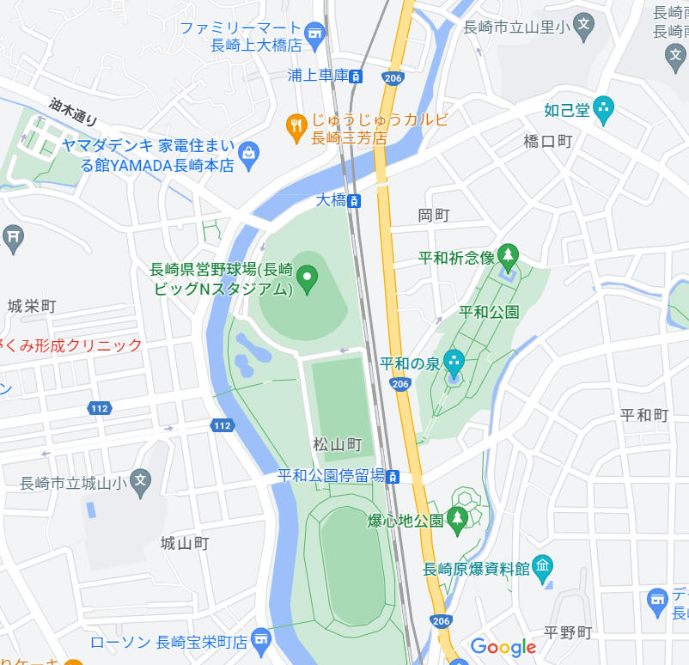

平和公園界隈
【主要スポット】平和祈念像、平和公園、長崎原爆資料館など・・
※各スポットから避難所までの所要時間及び距離はおおよその目安です
避難所①「山里小学校」 住所：長崎市橋口町20-56 TEL：095-844-0785
避難所②「城山小学校」 住所：長崎市城山町23－1 TEL：095-861-0057
避難所①
山里小学校
【平和祈念像】
①まで：徒歩約6分 450メートル
②まで：徒歩約12分 1キロメートル
①
【平和公園】
①まで：徒歩約8分 650メートル
②まで：徒歩約10分 800メートル
【長崎原爆資料館】
①まで：徒歩約13分
１.1キロメートル
②まで：徒歩約11分 850メートル
避難所②
城山小学校
②

Slide 4
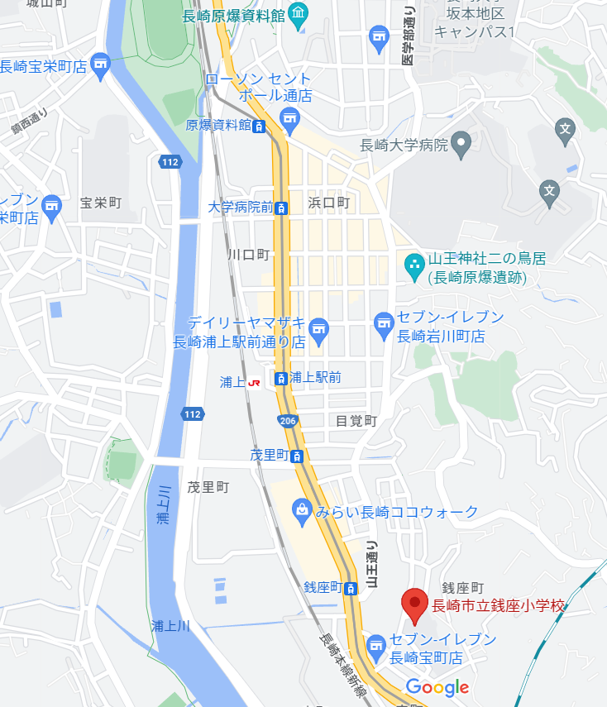
浦上駅界隈
【主要スポット】長崎原爆資料館 など・・
※各スポットから避難所までの所要時間及び距離はおおよその目安です
避難所①「江平地区ふれあいセンター」 住所：長崎市岩川町7-1 TEL： 095-843-1050
避難所②「銭座小学校」 住所：長崎市銭座町1－16 TEL：095-844-0070
【長崎原爆資料館】
①まで：徒歩約10分 850メートル
②まで：徒歩約20分
1.7キロメートル
①
避難所①
江平地区
ふれあいセンター
②
避難所②
銭座小学校

Slide 5
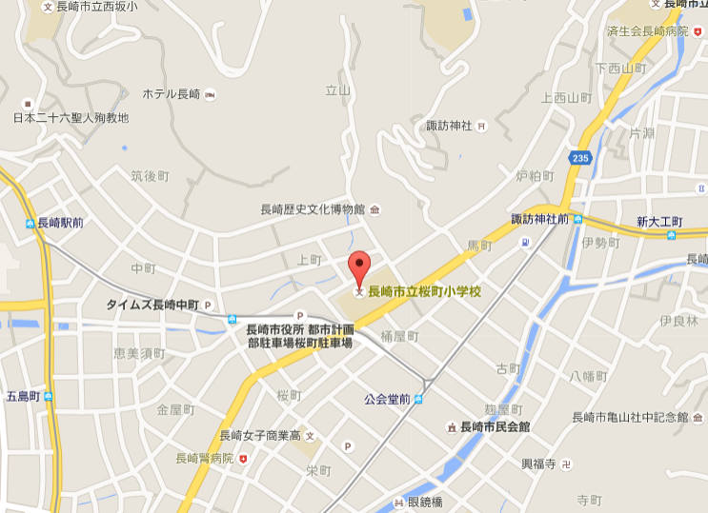
長崎駅界隈
【主要スポット】長崎歴史文化博物館、眼鏡橋、興福寺、長崎市亀山社中記念館、日本二十六聖人殉教地 など・・
※各スポットから避難所までの所要時間及び距離はおおよその目安です
避難所①「桜町小学校」 住所：長崎市勝山町30-1 TEL：095-823-3262
避難所②「西坂小学校」 住所：長崎市御船蔵町6－53 TEL：095-823-2684
避難所③「新興善メモリアル（長崎市立図書館内）」 住所：長崎市興善町1-1 TEL：095-829-4930
【日本二十六聖人殉教地】
①まで：徒歩約11分 950メートル
②まで：徒歩約4分 300メートル
③まで：徒歩約12分 1キロメートル
避難所②
西坂小学校
②
避難所①
桜町小学校
【長崎歴史文化博物館】
①まで：徒歩約2分 190メートル
②まで：徒歩約14分
1.1キロメートル
③まで：徒歩約8分 700メートル
【長崎市亀山社中記念館】
①まで：徒歩約12分 1キロメートル
②まで：徒歩約26分
2.1キロメートル
③まで：徒歩約17分
1.4キロメートル
①
【興福寺】
①まで：徒歩約9分 700メートル
②まで：徒歩約22分
1.8キロメートル
③まで：徒歩約12分 1キロメートル
【眼鏡橋】
①まで：徒歩約9分 700メートル
②まで：徒歩約19分
1.6キロメートル
③まで：徒歩約8分 650メートル
③
避難所③
新興善
メモリアル

Slide 6
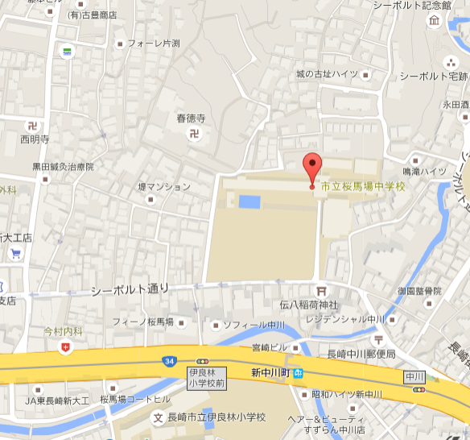
中川界隈
【主要スポット】シーボルト記念館 など・・
※各スポットから避難所までの所要時間及び距離はおおよその目安です
避難所①「桜馬場中学校」 住所：長崎市桜馬場2-2-1 TEL：095-822-3341
避難所②「桜馬場地区ふれあいセンター」 住所：長崎市桜馬場1-1-5 TEL：095-828-2044
避難所③「上長崎地区ふれあいセンター」 住所：長崎市片淵町1-13-13 TEL：095-824-9222
【シーボルト記念館】
①まで：徒歩約7分 550メートル
②まで：徒歩約10分
850メートル
③まで：徒歩約11 1キロメートル
避難所③
上長崎地区
ふれあいセンター
③
①
避難所①
桜馬場小学校
避難所②
桜馬場地区
ふれあいセンター
②

Slide 7
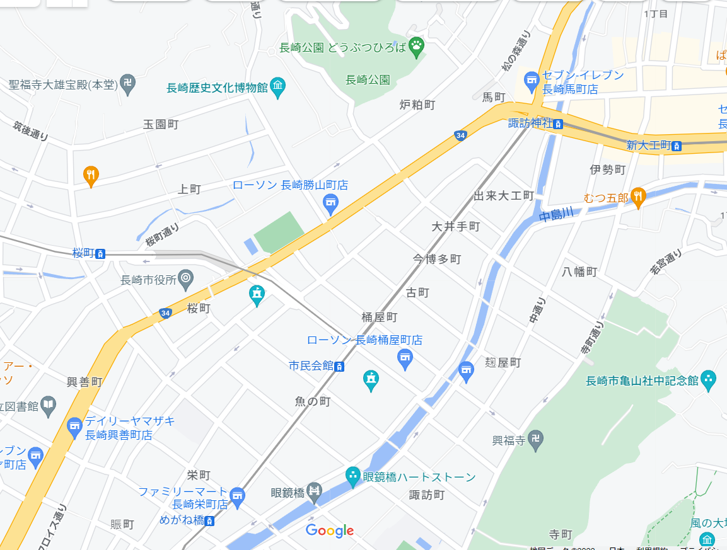
※各スポットから避難所までの所要時間及び距離はおおよその目安です
眼鏡橋界隈
【主要スポット】眼鏡橋、長崎市亀山社中記念館、興福寺、聖福寺、長崎歴史文化博物館 など・・
避難所①「中央公民館」 住所：長崎市魚の町5-1 TEL： 095-825-1948
避難所②「諏訪小学校」 住所：長崎市諏訪町7－13 TEL：095-822-2870
【聖福寺】
①まで：徒歩約12分 1キロメートル
②まで：徒歩約15分
1.2キロメートル
避難所①
中央公民館
【長崎歴史文化博物館】
①まで：徒歩約8分 650メートル
②まで：徒歩約10分 850メートル
【長崎市亀山社中記念館】
①まで：徒歩約8分 700メートル
②まで：徒歩約9分 750メートル
【興福寺】
①まで：徒歩約3分 260メートル
②まで：徒歩約3分 290メートル
①
【眼鏡橋】
①まで：徒歩約3分 230メートル
②まで：徒歩約2分 200メートル
②
避難所②
諏訪小学校

Slide 8
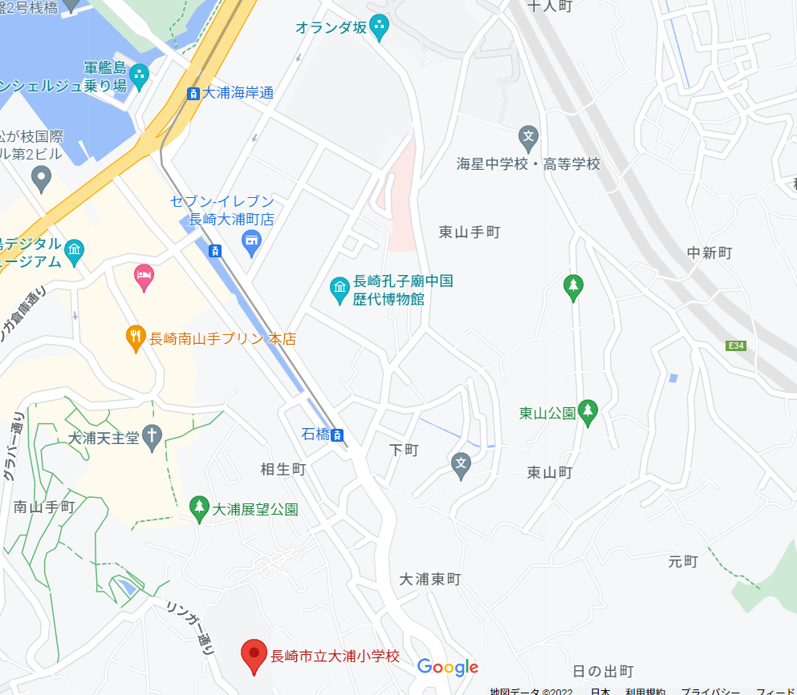
※各スポットから避難所までの所要時間及び距離はおおよその目安です
南山手界隈
【主要スポット】オランダ坂、大浦天主堂、孔子廟・中国歴代博物館 など・・
避難所①「大浦小学校」 住所：長崎市上田町13-1 TEL：095-822-2360
避難所②「妙行寺」 住所：長崎市相生町9－8 TEL：095-822-0683
避難所③「大浦地区公民館」 住所：長崎市下町1-13 TEL：095-827-1987
【オランダ坂】
①まで：徒歩約18分
1.2キロメートル
②まで：徒歩約8分 600メートル
③まで：徒歩約6分 450メートル
避難所②
妙行寺
②
③
避難所③
大浦地区
公民館
【孔子廟・中国歴代博物館】
①まで：徒歩約13分 900メートル
②まで：徒歩約7分 500メートル
③まで：徒歩約1分 7メートル
避難所①
大浦小学校
【大浦天主堂】
①まで：徒歩約10分 550メートル
②まで：徒歩約2分 160メートル
③まで：徒歩約5分 450メートル
①

Slide 9
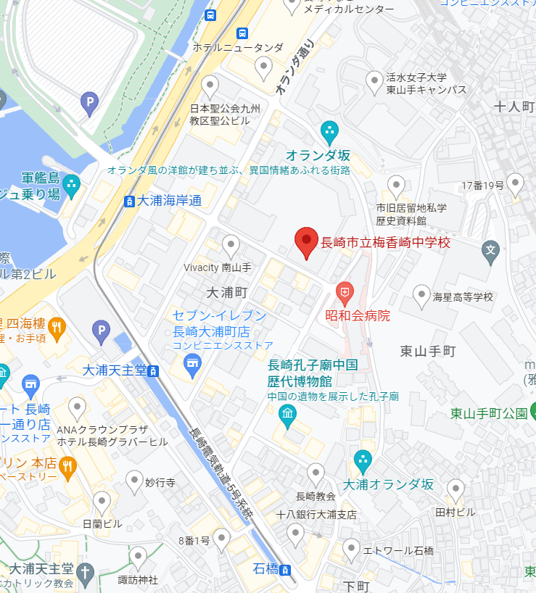
東山手界隈
【主要スポット】オランダ坂、大浦天主堂、孔子廟・中国歴代博物館 など・・
※各スポットから避難所までの所要時間及び距離はおおよその目安です
避難所①「海星高等学校」 住所：長崎市東山手町5-3 TEL：095-826-7321
避難所②「梅香崎中学校」 住所：長崎市大浦町5－26 TEL：095-824-4997
避難所③「大浦保育園」 住所：長崎市東山手町5-1 TEL：095-823-5390
【オランダ坂】
①まで：徒歩約7分 450メートル
②まで：徒歩約1分 7メートル
③まで：徒歩約5分 400メートル
避難所②
梅香崎中学校
②
①
避難所①
海星高等学校
③
【孔子廟・中国歴代博物館】
①まで：徒歩約4分 270メートル
②まで：徒歩約5分 400メートル
③まで：徒歩約1分 94メートル
避難所③
大浦保育園
【大浦天主堂】
①まで：徒歩約10分 650メートル
②まで：徒歩約11分 750メートル
③まで：徒歩約7分 450メートル

